Slide 1
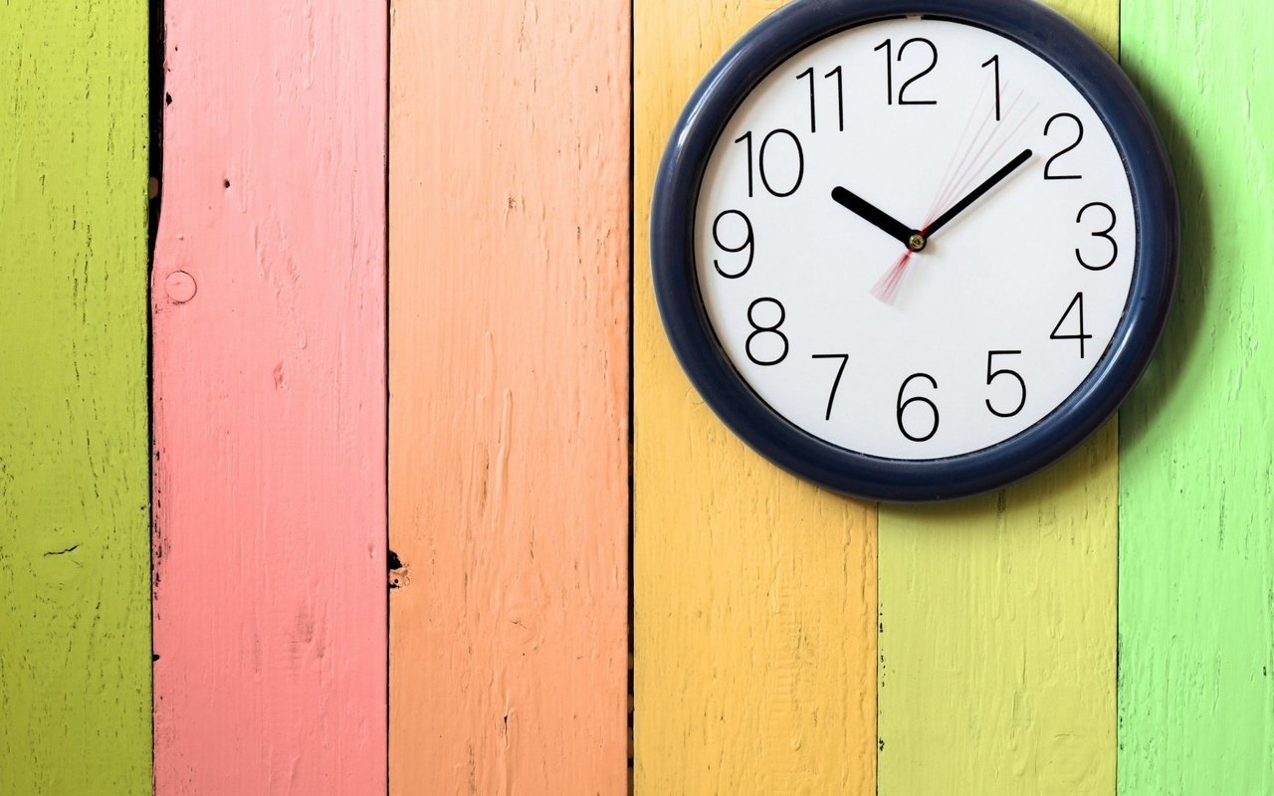

Режим дня
первоклассника
Подготовила Карпова Елена Александровна,
учитель начальных классов ГБОУ Лицей №329

Slide 2
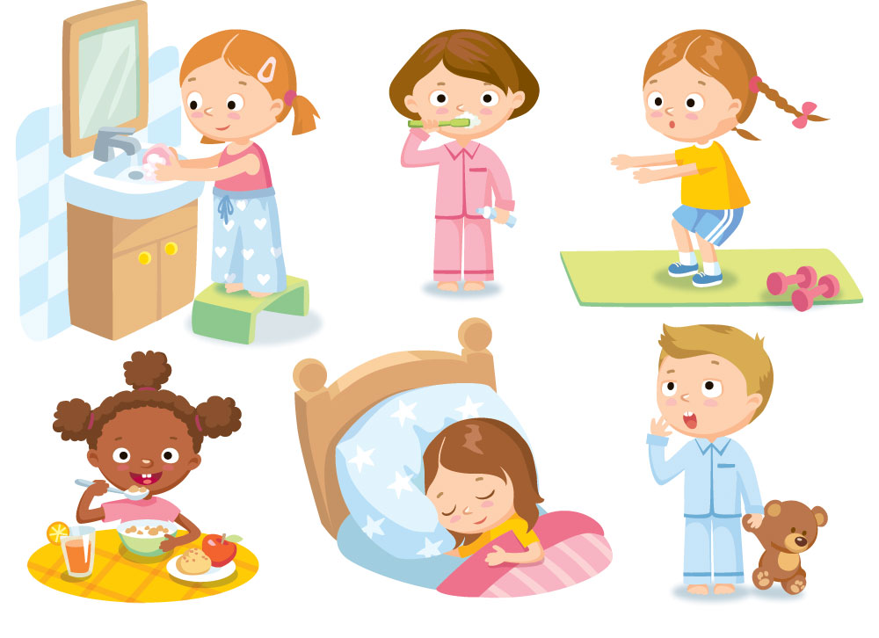
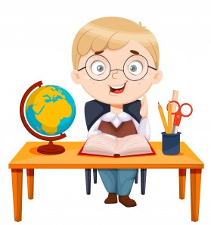
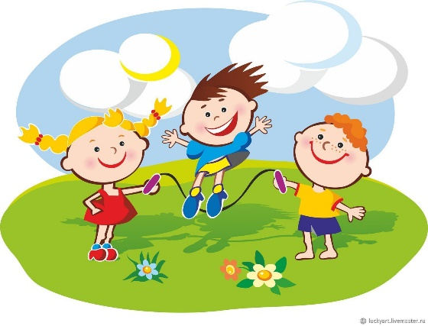
Что такое режим дня?
Режим дня – это установленный распорядок жизни человека, который включает в себя питание, труд, отдых и сон.

Slide 3
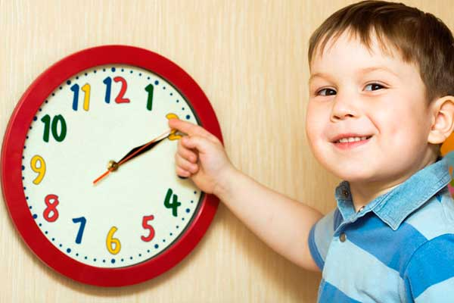
Как влияет режим дня на первоклассника?
Режим дня влияет на:
состояние здоровья,
физическое развитие,
работоспособность,
успеваемость в школе.

Slide 4
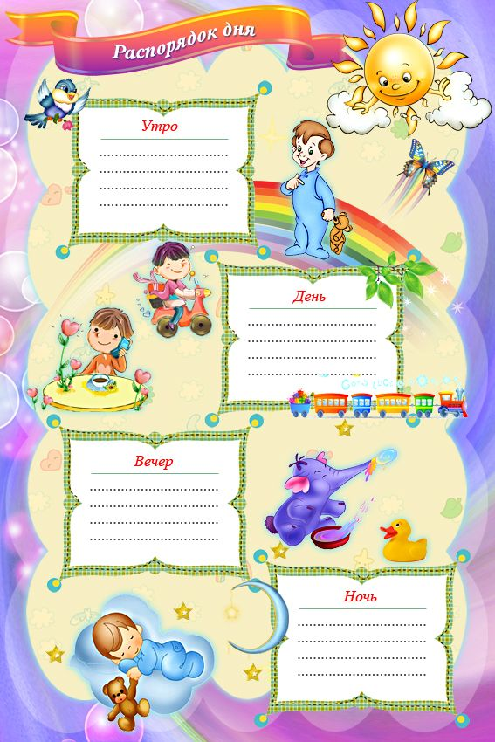
Режим дня первоклассника
7.00 – 7.15 – подъём, уборка постели
7.15 – 7.35 – умывание, зарядка
7.35 – 8.20 – завтрак, дорога в школу
8.30 – 13.00 – занятия в школе
13.30 – 14.00 – обед
14.00 – 15.30 – отдых, прогулка
15.30 – 16.30 – выполнение домашнего задания
16.30 – 17.00 – полдник
17.00 – 19.00 – занятия в кружках, свободное время
19.00 – 19.30 – ужин
19.30 – 21.00 – свободное время, подготовка ко сну
21.00 – 7.00 – сон

Slide 5
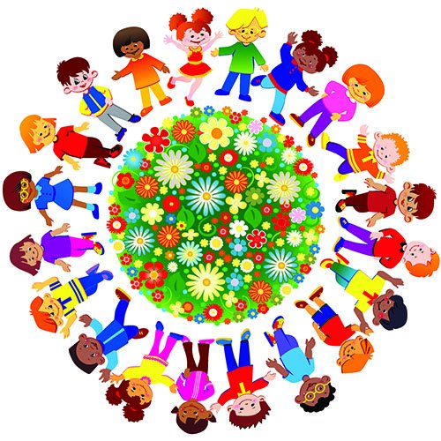
Рекомендации
научить первоклассника вставать в одно и то же время, убирать за собой постель;
научить делать каждый день утреннюю зарядку;
научить следить за чистотой тела, волос, ногтей и полостью рта;
научить режиму питания;
научить ответственно относиться к обучению;
научить организовывать своё свободное время;
научить ложиться спать не позже 21:00.

Slide 6

Благодарю за внимание!

